Slide 1
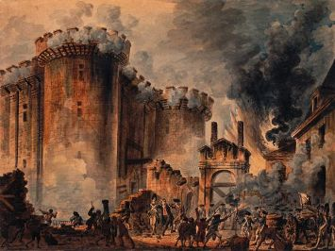

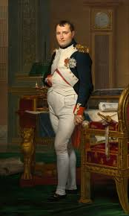
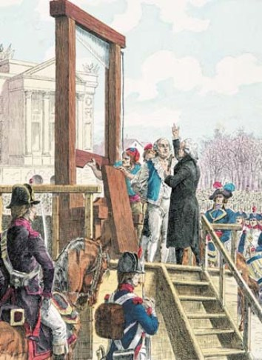
Franska revolutionen 1789–1799

Slide 2
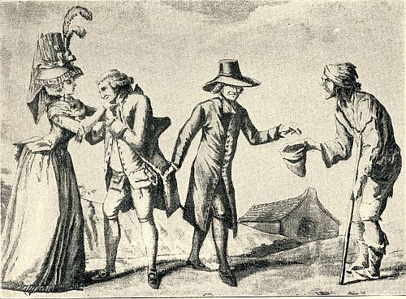
Franska revolutionens orsaker
Statens dåliga ekonomi

Slide 3
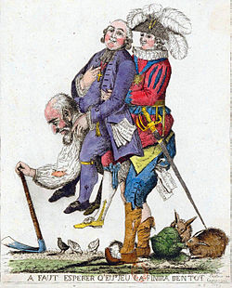
Det orättvisa ståndssamhället
Det tredje ståndet, borgare och bönder, ville avskaffa adelns och prästerskapets privilegier

Slide 4
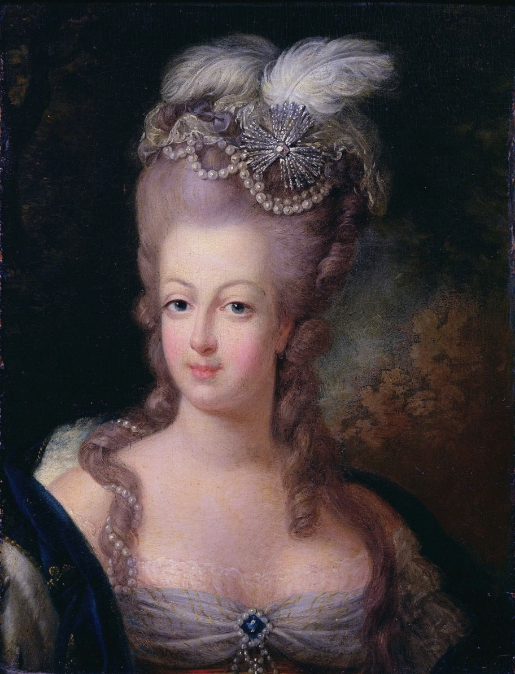
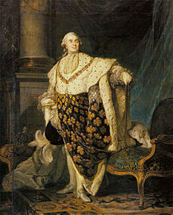
Missnöje med den enväldige kungen Ludvig XVI

Slide 5

Intryck från USA
I USA fanns inget kungahus och inget ståndssamhälle

Slide 6
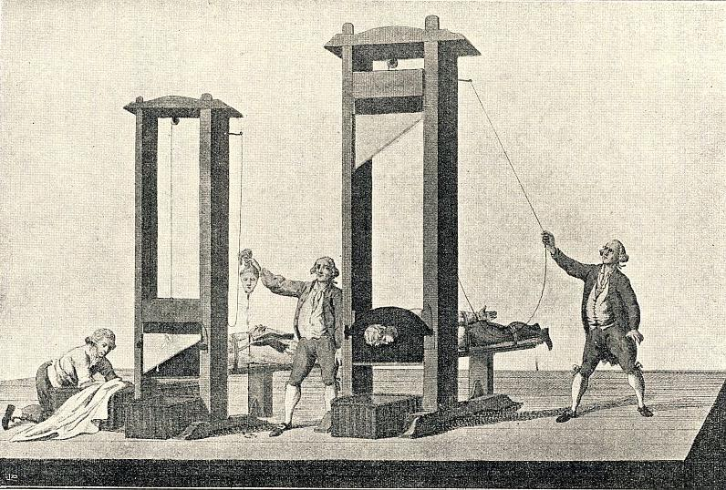
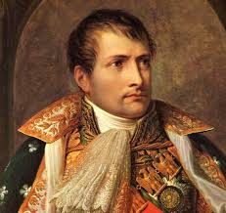
Franska revolutionens följder
Ståndssamhället avskaffades
Mänskliga och medborgerliga rättigheter infördes
Skräckväldet
Napoleon Bonaparte tog makten år 1799

